Slide 1

Гра «Подолай гріх»
Гординя
Ненависть
Гнів
Скупість
Бруд
Розбещеність
Лінощі
Щедрість
Ласка
Працелюбність
Стриманість
Чистота
Любов
Скромність

Slide 2

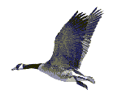
Сьогодні у нас незвичайний урок.
Сьогодні ми зробимо ще один крок
В країну добра, в країну любові,
В країну щастя й взаємної згоди.

Slide 3
«Бо як людям ви простите прогріхи їхні, то простить і вам ваш Небесний отець. А коли ви не будете людям прощати, то й Отець ваш не простить вам прогріхів ваших»( Мт.6:14-15))

Slide 4

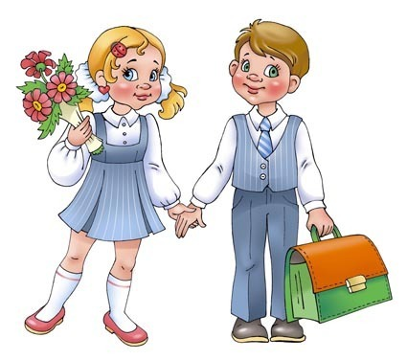
Вміння прощати

Slide 5

Коли ти правий, а твій друг – ні, то:
*покинь його і шукай того, хто буде завжди погоджуватися з тобою;
*сиди та чекай, доки він прийде просити пробачення. Якщо не прийде – він тобі не друг;
*поміркуй над тим , чи ти добре його зрозумів;
*з’ясуй з ним усе до кінця, можливо, він багато в чому ще не згоден з тобою;
*згадай, що інколи і ти помиляєшся, вибач йому.

Slide 6
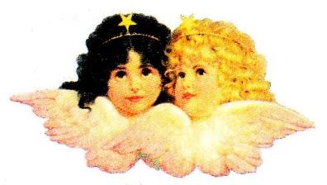

Отче наш, що єси на небесах!
Нехай святиться Ім’я Твоє!
Нехай прийде Царство Твоє!
Нехай буде Воля Твоя,
як на небі, так і на землі.
Хліб наш насущний дай нам
сьогодні
І прости нам провини наші,
як і ми прощаємо винуватцям
нашим.
І не введи нас у спокусу,
але визволи нас від лукавого,
Бо Твоє є Царство і сила ,
і слава навіки. Амінь.

Slide 7
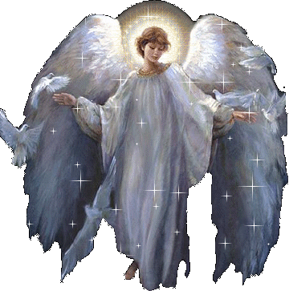
СЛОВНИЧОК
Прощення – здатність людини першою пробачити свого кривдника і примиритися з ним; більше не згадувати образ та завданої шкоди.

Slide 8
«Господи, скільки разів брат мій може згрішити проти мене, а я маю прощати йому? Чи до семи раз?» Ісус промовляє до нього: «Не кажу тобі – до семи раз, але аж до семидесяти раз по семи!»
(Мт. 18:21)

Slide 9
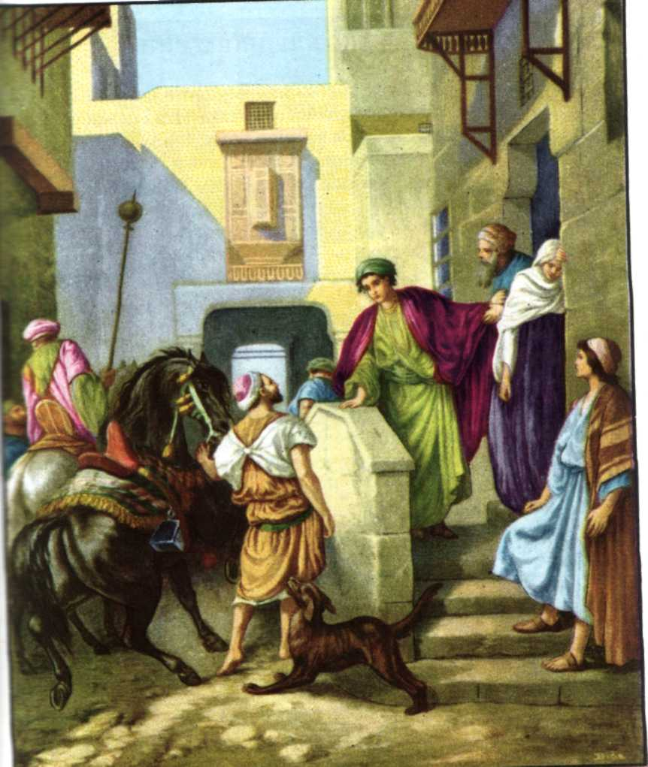
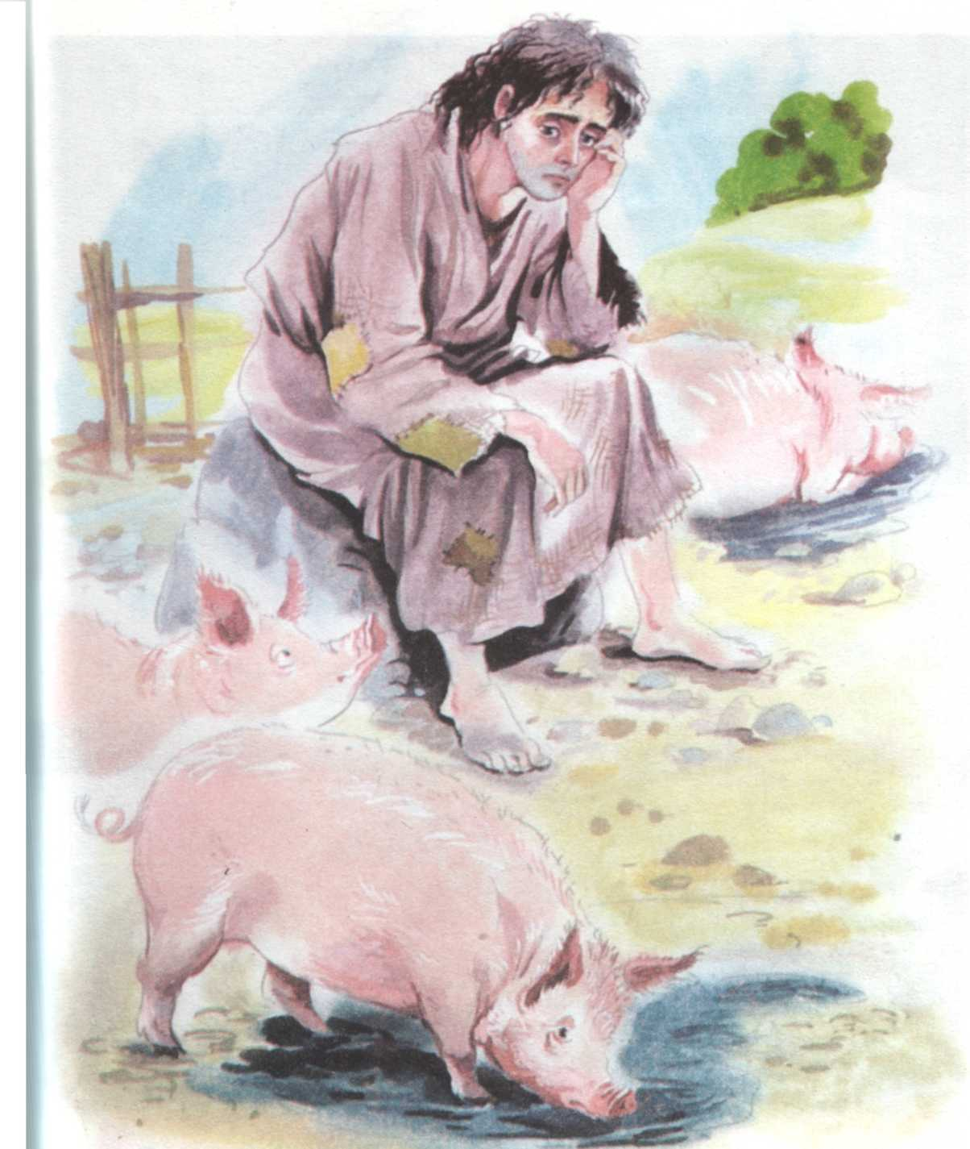
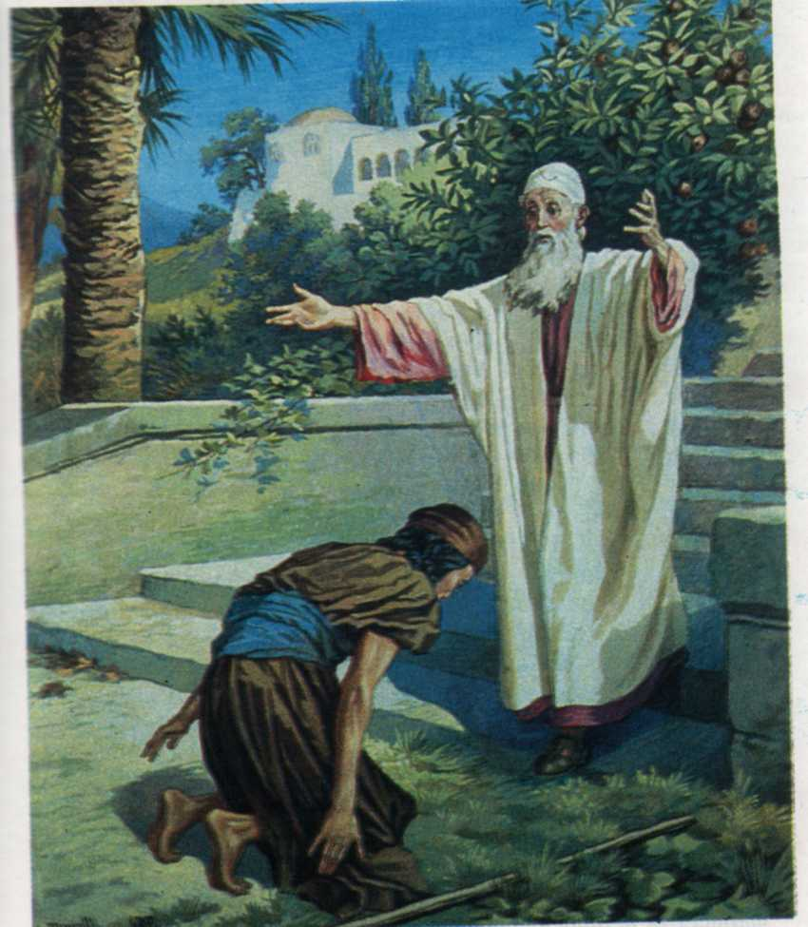

Slide 10

Завдання в групах
1 група. Знайти причини образ, гніву
2 група. Відшукати шляхи примирення
3 група. Скласти алгоритм прощення

Slide 11
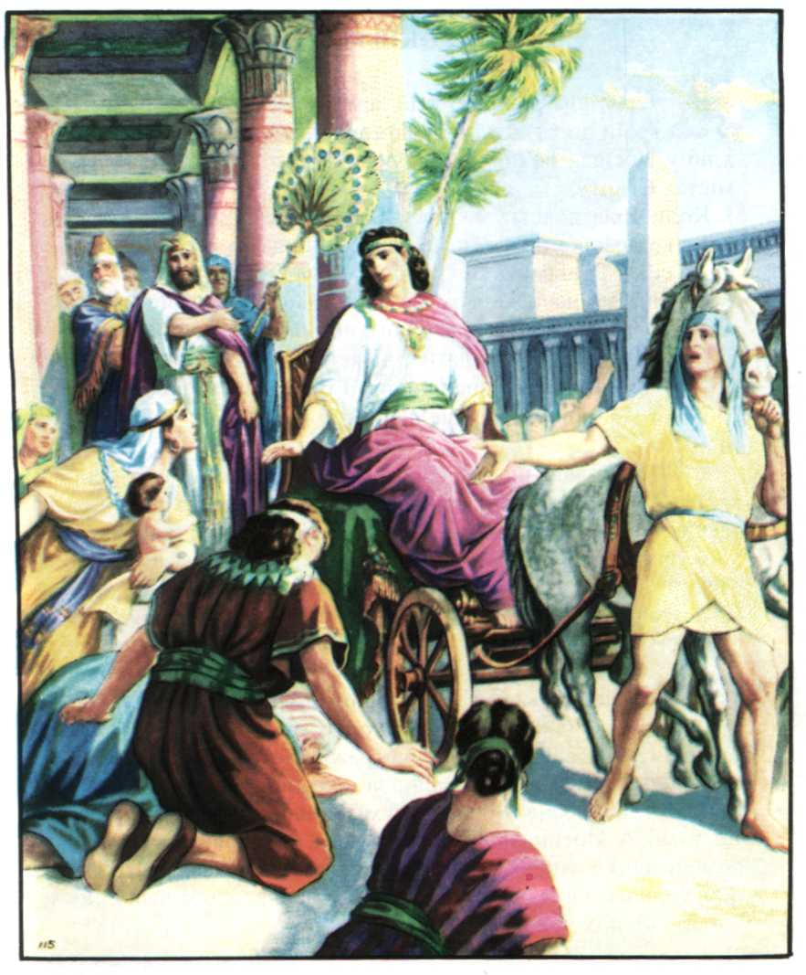
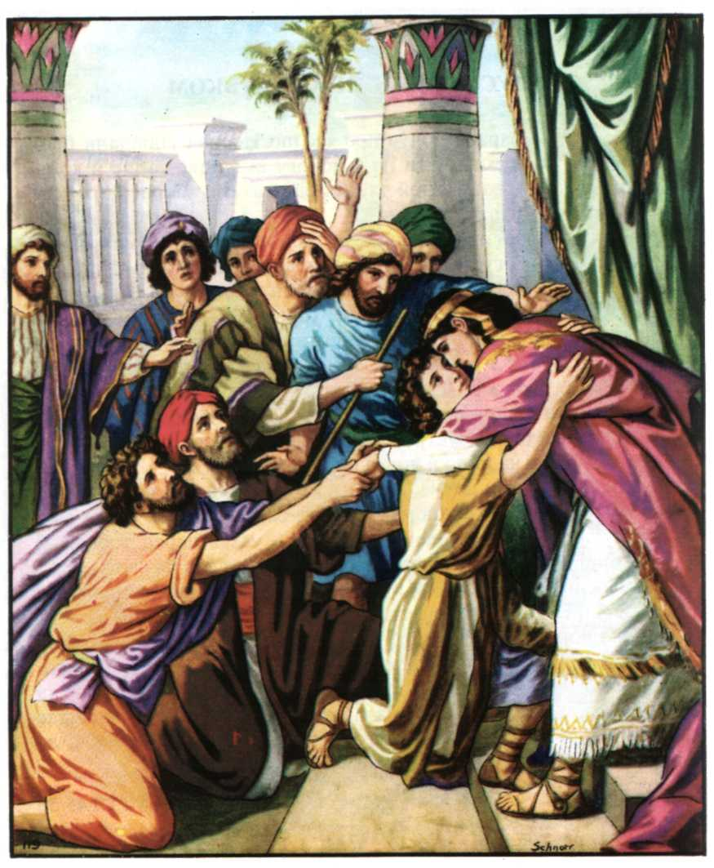
Історія Йосипа

Slide 12
      «Бо як людям ви простите прогріхи їхні, то простить і вам ваш Небесний отець. А коли ви не будете людям прощати, то й Отець ваш не простить вам прогріхів ваших» ( Мт.6:14-15)

Slide 13
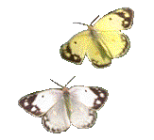
Гра «Посій зерно в своєму серці»
Той, хто не вміє прощати інших, спалює мости, по яких ходить сам, бо не має людини, яка б не потребувала прощення.

Slide 14

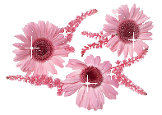
VІ. Домашнє завдання:
1. опишіть ситуацію з власного життя про прощення вами вашого кривдника.
2. виконати завдання в зошиті на с.34-36
3. вивчити золотий вірш напам’ять ( Мт.6:14-15)

